Slide 1
HỌC PHẦN: LINUX VÀ PHẦN MỀM MÃ NGUỒN MỞ
Chương 7: Cài đặt và quản lý phần mềm
Giảng viên: Nguyễn Hồng Anh
Khoa CNTT-HVKTMM

Slide 2
Mục tiêu
Nắm được các công cụ cài đặt, quản lý gói cài, phần mềm. Hiểu được bản chất cách tạo kho phần mềm và quản lý nó.

Slide 3
Nội dung
Cài đặt
Quản lý phần mềm

Slide 4
1. Cài đặt
Ta sẽ tìm hiểu về các công cụ cài đặt của hai dòng Linux phổ biến hiện nay là dòng Redhat và Debian. Ta sẽ tìm hiểu cả cách cài đặt cơ bản và nâng cao, hiểu rõ các quá trình phát triển của các công cụ cài đặt trên các dòng Linux.
Về bản chất, các công cụ cài đặt là các công cụ giải nén và copy, nên chúng giống nhau. Ở bài này ta tìm hiểu các công cụ rpm và yum của Redhat.

Slide 5
1. Cài đặt
Công cụ giải nén rpm
Quy tắc đặt tên của gói cài rpm:
package-version-build.architectutre.rpm
RPM database:
/var/lib/rpm: lưu trữ thông tin về tất cả các gói đã được cài đặt

Slide 6
1. Cài đặt
Ta chọn nguồn gói cài từ ổ đĩa cd
Tiến hành kết nối ổ đĩa: mount /dev/cdrom(sr0) /mnt
Xem các gói tin: ls /mnt/Packages | more/less
Tiến hành cài đặt một gói tin bất kỳ:
rpm –i <packages>, hoặc thêm các options -v, -h để moniter thêm detailed output và % cài đặt

Slide 7
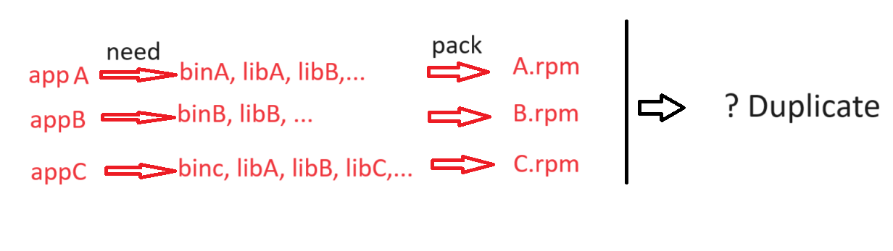
1. Cài đặt
failed dependencies (lỗi phụ thuộc)
Với cách cài đặt truyền thống, lỗi phụ thuộc thường hay xảy ra.
Để hiểu rõ hơn về lỗi này,ta sẽ bắt đầu từ cách đóng gói các gói cài

Slide 8
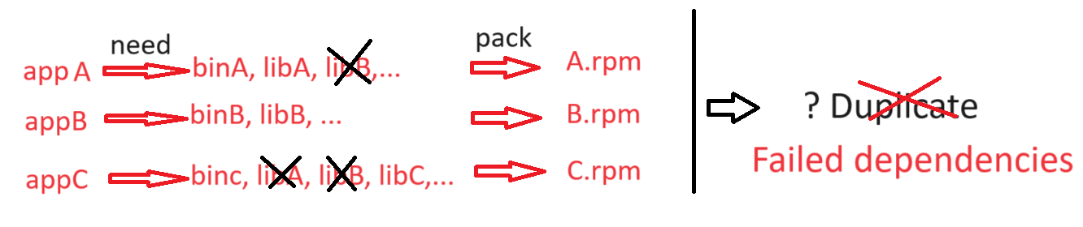
1. Cài đặt
Như trên hình, khi cài đặt các gói như vậy sẽ xảy ra tình trạng file bị duplicate. Giải pháp ở đây là như sau:

Slide 9
1. Cài đặt
Tuy nhiên lúc này, việc cài đặt lại xảy ra lỗi phụ thuộc mà ta đề cập ban đầu. Tức là nếu ta cài đặt A hoặc C trước thì hệ thống sẽ bào lỗi phụ thuộc và không cài. Giải pháp ở đây là ta cài đặt lần lượt B, A và cuối cùng là C.
Xem hình sau:

Slide 10

1. Cài đặt

Slide 11
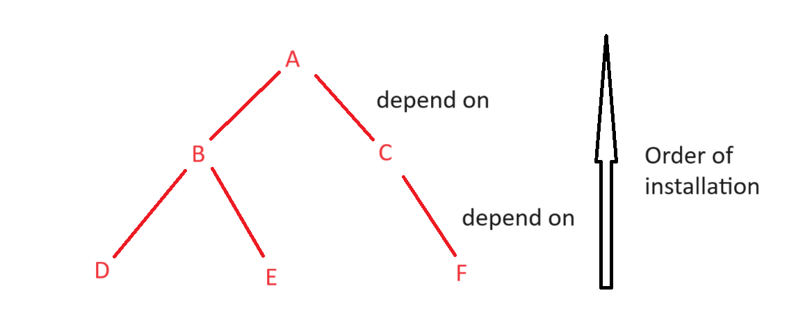
1. Cài đặt
Hình trên biểu thị sự phụ thuộc của các gói cài. A cần B và C, B cần D và E, C cần F. Như vậy để cài thành công các gói, thứ tự cài sẽ như sau

Slide 12
1. Cài đặt
Bản chất quá trình cài đặt là giải nén và copy. Còn bản chất việc nén là xóa đi sự trùng lặp.
Với lỗi phụ thuộc trên ngoài việc cài dặt lần lượt theo thứ tự thì ta có thể sử dụng 3 options sau:
--nodeps: bỏ qua phụ thuộc, cài thẳng
--replaces: ghi đè luôn lên file system
--force: bỏ qua mọi cản trở (option mạnh nhất)
Tuy nhiên đây là các options tương đối nguy hiển cho hệ thống, hạn chế sử dụng. Cách dùng options là đặt chúng ở cuối câu lệnh.

Slide 13
1. Cài đặt
Công cụ yum
Đến nay, cách cài truyền thống kia đã bị thay thế bởi yum. Tuy nhiên, bản chất yum chính là tổng hợp của các phương pháp truyền thống đó. Ta sẽ tìm hiểu ở phần 2 của chương này
Cú pháp sử dụng yum để cài đặt:
yum install <name_app/service>

Slide 14
1. Cài đặt
Công cụ giải nén cpio
Trước tiên ta cần chuyển gói về định dạng cpio:
rpm2cpio <name_package>.rpm > <name_package>.cpio
Gói này sẽ được lưu ở thư mục làm việc hiện tại
Sau đó dùng cpio giải nén:
cpio –i –make-directories < <name_package>.cpio
Hoặc làm đồng thời cả hai bước:
rpm2cpio <name_package>.rpm | cpio –i –make-directories

Slide 15
2. Quản lý phần mềm
Sử dụng rpm để truy vấn các gói cài
Truy vấn gói cài trên hệ thống:
rpm -qa | grep <name_app/services>
Cú pháp gỡ gói cài: rpm –e (u/d) <name_package>
Cú pháp upgrade: rpm –U <new_package>
Truy vấn những file được sinh ra từ gói cài đã cài trên hệ thống:
rpm -ql <name_package>

Slide 16
2. Quản lý phần mềm
Truy vấn thông tin gói cài từ tên file chạy ứng dụng:
rpm -qf <name_file>
Truy vấn thông tin các file con sẽ cài lên hệ thống từ gói cài:
rpm –qlp <name_package>.rpm
Truy vấn thông tin về gói cài: rpm -qip <name_package>.rpm
Truy vấn thông tin gói đã cài và được quản lý trên hệ thống:
rpm -qi <name_package>

Slide 17
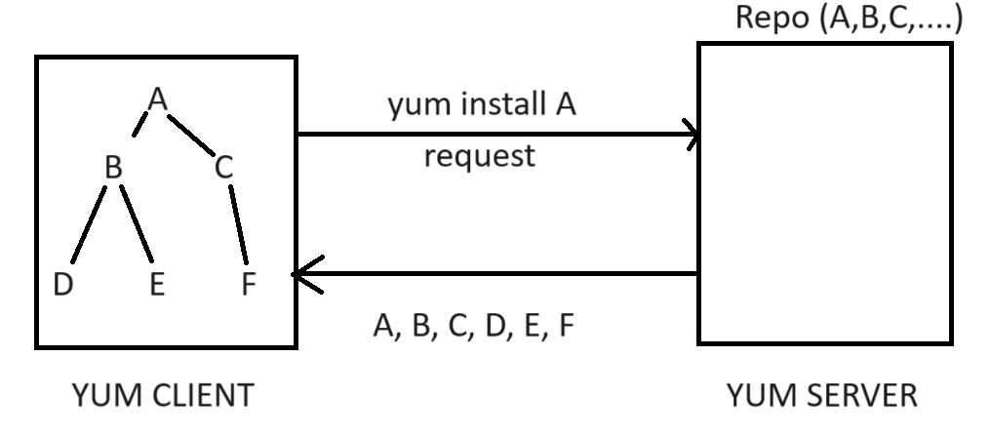
2. Quản lý phần mềm
Repo
Repo là kho chứa tất cả các gói cài phần mềm trong mô hình YUM SERVER

Slide 18
2. Quản lý phần mềm
Như mô hình trên, ta chỉ việc yum install A, phần việc còn lại như thứ tự cài, cài những gói gì sẽ thực hiện tự động. Đó là bởi vì trong kho repo đã có dữ liệu về phụ thuộc gói chứa trong thư mục repodata, do vậy việc cài đặt trở nên dễ dàng hơn.
Trong mô hình yum server, để quá trình cài đặt được diễn ra tự động, chúng ta cần tạo kho repo và khai báo kho.

Slide 19
2. Quản lý phần mềm
Tạo kho repo
Tạo 1 thư mục chứa các gói cài: mkdir /softwares
Ta lấy dữ liệu từ ổ đĩa quang đã mount về /mnt:
cp /mnt/Packages/* /softwares
Sử dụng repocreate để tạo kho repo:
repocreate /softwares
Kiểm tra trong /softwares có mục repodata thì nghĩa là tạo thành công

Slide 20
2. Quản lý phần mềm
Khai báo kho mới trong /etc/yum.repos.d
Tạo file .repo và mở để khai báo: vi /etc/yum.repo.d/cdrom.repo
Edit trong file với nội dung sau:
[soft]
baseurl=file:///softwares
mirrorurl= (mirror link)
enabled=1
gpgcheck=0

Slide 21
2. Quản lý phần mềm
Thoát và lưu file
Làm sạch cache để RAM lưu thông tin về kho mới:
yum clean all
Tiến hành cài đặt gói cần cài:
yum install <name_app/service>

